Slide 1
FORSYNING OG VERDENSMÅL
Offentlig infrastruktur og bæredygtighed
ODENSE, 2019 | 26. SEPTEMBER

Slide 2
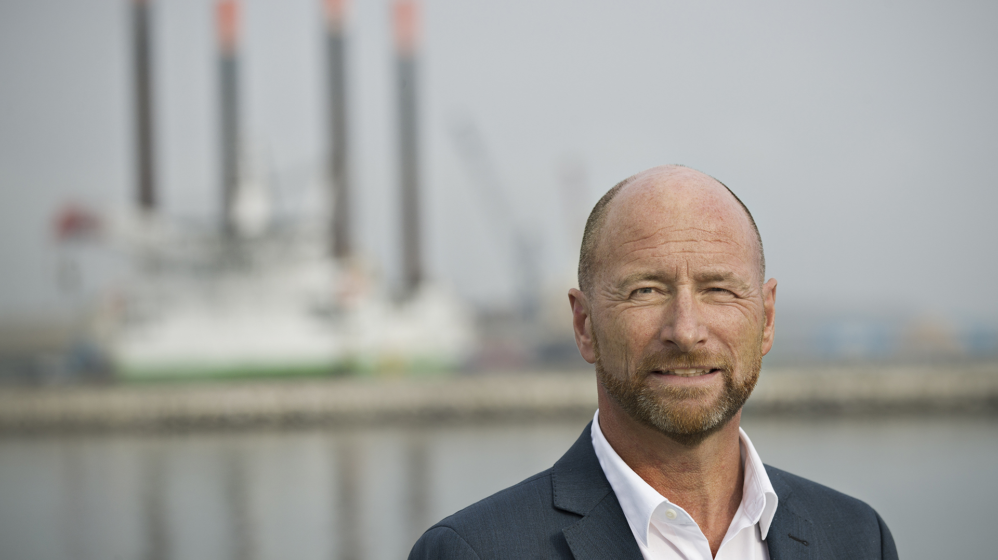
INTRODUKTION
Henrik Carstensen
CEO hos Grenaa Havn A/S siden 1. december 2015
/ in/henrikcarstensen/

Slide 3
KONCERN
Grenaa Havn A/S
Driftsselskabet Grenaa Havn A/S
Anholt Havn A/S

Slide 4
GRENAA HAVNS BETYDNING
Beskæftigelse personer
Værditilvækst mio. kr./år
Skatteindtægter mio. kr./år
2.146
1.261
364
Privat beskæftigelse
Produktionsværdi mia. kr./år
Skatteindtægter
25%
3.7
29%

Slide 5
STRATEGIDOKUMENT – GRENAA HAVN 2019-2020
• Opnå en endnu stærkere
position indenfor bulk-området (incl. transit) • Tiltrække virksomheder, der flytter gods over kaj • Servicehavn og montageplads for offshore- og vindmølleindustrien • Fastholde gode relationer til linie- og færgefarten samt havnens kunder • Udvikle optimale rammer, der tilgodeser globalt orienterede virksomheder, med fokus på genindvinding, miljø- og energivirksomheder
Vision
Målsætning
Fastholde og udbygge placeringen som en af Danmarks 10 største erhvervshavne
Differentieret fokusstrategi
Stærk markeds- og kundefokus • Differentierede ydelser • Segmentfokus • Kompetenceudvikling
Strategi
Brand essence:
VILJEN TIL AT LYKKES
Brand promise:
SUPPORT YOUR BUSINESS
Fokusområder
VIND
BULK
PROJEKT-
LASTER
RECYCLE & WASTE MANAGEMENT
FÆRGE- OG LINIEFART
UDLEJNING
STACKING & MAINTENANCE
Fokus:
Nuværende kunder/forretning
Optimeres
Fokusområder 2019
Indtjening
Areal disponering (bl.a. ”værftsområde”)
Effektiv, proaktiv miljøbehandling
Actions
2019-2020
Effektivitet
Fokusområder 2019-2020
Strategiske kunder
Udbygning i fremtiden Differentiering & vækst
Generel bulk
Rigge repair & stacking
Dekommissionering rigge / vind / recycling / genindvinding generelt
Nye RO/RO (ROPAX) færgeruter (Hundested/Halmstad)
Projektlaster
Vindmølle – projektafskibninger / assembly / produktion
Positionering
MISSION: Vi driver havne- og infrastrukturvirksomhed på et bæredygtigt grundlag – økonomisk, miljø- og samfundsmæssigt. Vi bidrager til lokal og regional vækst, erhvervsudvikling og beskæftigelse og sikrer infrastruktur-afhængige erhverv optimal adgang til den blå motorvej.
VÆRDIER: Vi er innovative og modige og kunderne skal opleve os som handlekraftige, engagerede og resultatorienterede. Der er en høj grad af sikkerhed og professionalisme i opgaveløsningen. Vi udviser respekt, er ærlige, loyale og troværdige og praktiserer stor åbenhed.
Fundament

Slide 6
FOKUSOMRÅDER
VIND
BULK
PROJEKT-LASTER
RECYCLE- & WASTE MANAGEMENT
FÆRGE- & LINIEFART
UDLEJNING
STACKING & MAINTENANCE

Slide 7
CSR Corporate Social Responsibility

Slide 8
FN’S 17 VERDENSMÅL

Slide 9
FN’S 17 VERDENSMÅL

Slide 10
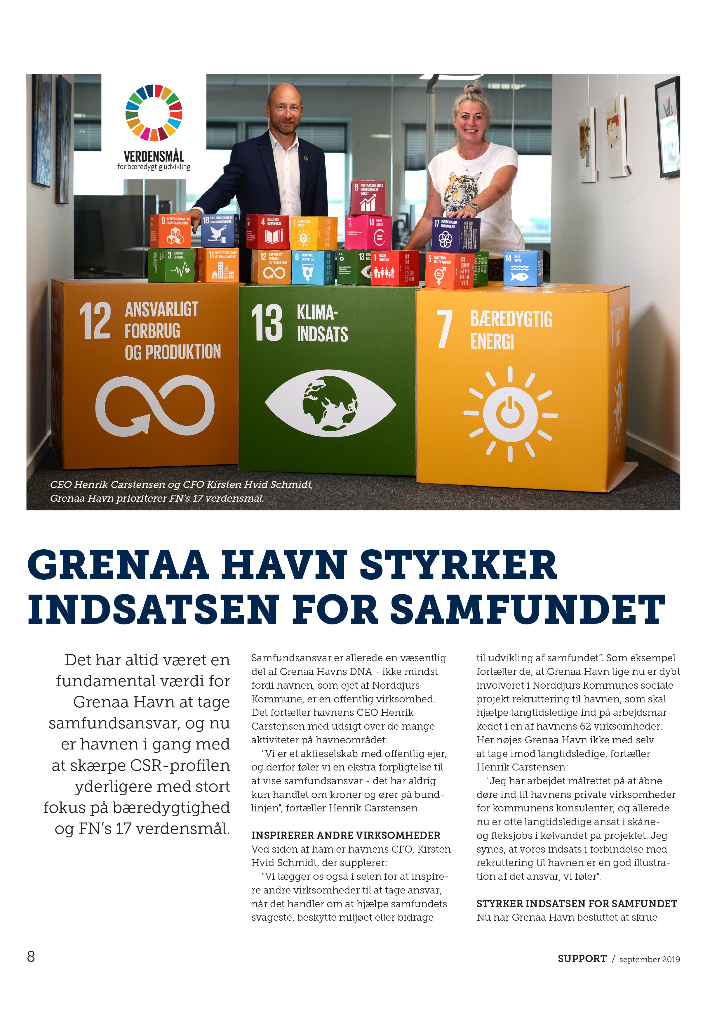
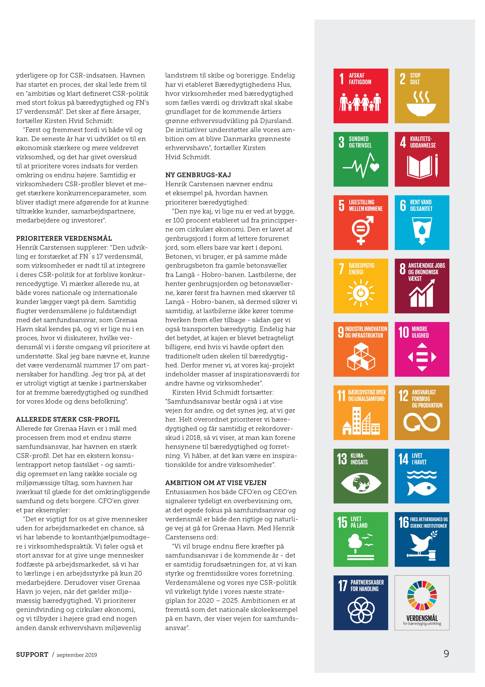

Slide 11
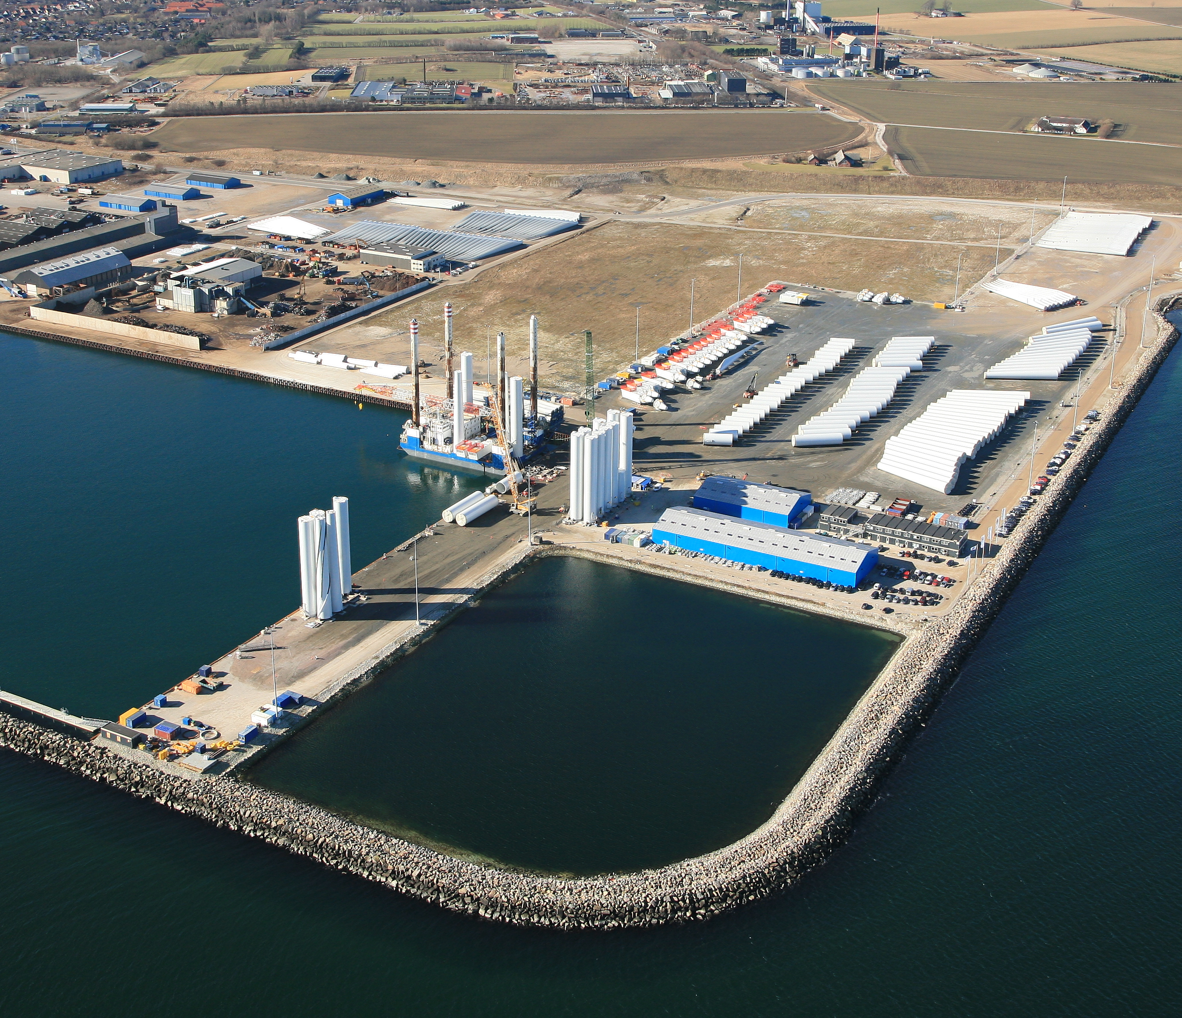
CIRKULÆR ØKONOMI I PRAKSIS

Slide 12
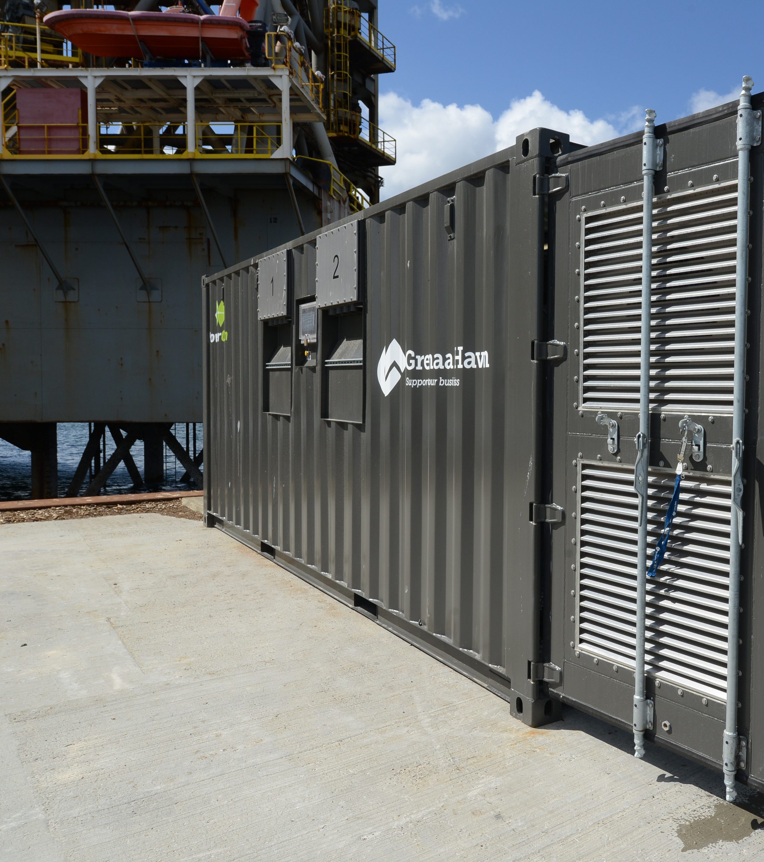
MOBILT LANDSTRØMS-ANLÆG
Danmarks første mobile landstrømsanlæg
Det største i en dansk erhvervshavn
2 enheder kan tilkobles på en gang
Mulighed for en ydelse på op til 2 x 1.000 kVa ved 230-690 v.
Alternativt op til 2.000 kVa til en enhed ved 230-690 v.
Opkvalificering af stacking kapacitet

Slide 13
PLADS TIL SAMARBEJDE
Et moderne virksomhedsfællesskab med et bæredygtigt værdisæt.
Grenaa Havn vil med dette visionære udviklingsprojekt skabe rammerne for den fremtidige grønne erhvervsudvikling på Djursland.
Virksomhedsfællesskabets helt unikke maritime beliggenhed
Miljømæssig bæredygtighed
Økonomisk bæredygtighed
Social bæredygtighed

Slide 15
SUPPORT YOUR BUSINESS
viljen til at lykkes…

